Slide 1
Тема «Гармония живой и неживой материи или «Единство макро- и микрокосмоса»

Slide 2
Задачи Определить:
Что синхронизирует и определяет законы жизни на планете и во Вселенной?
Что лежит в основе гармонии живой и неживой материи, через такие понятия как золотое сечение, числа Фибоначчи, биоритмы организмов и ритмы движения всех объектов, от элементарных частиц до галактик.

Slide 3
Золото́е сече́ние (золотая пропорция, деление в крайнем и среднем отношении, гармоническое деление, число Фидия, φ) — деление отрезка на части в таком соотношении, при котором большая часть относится к меньшей, как сумма к большей.
она равна:

Slide 4
В глубокой древности это простое, но загадочное соотношение двух чисел именовалось Божественной пропорцией, или Божественным сечением. С легкой руки великого Леонардо да Винчи в эпоху Возрождения его стали называть Золотым сечением, или Золотой пропорцией. Среди бесконечного множества прямоугольников есть единственный, Золотой, у которого соот­ношение сторон равно ϕ =1,61803398...

Slide 5
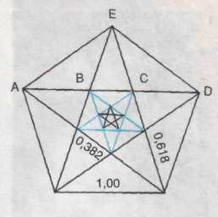
Необычные свойства проявляет и Золотой треугольник, который входит в пентаграмму — пятиконечную звезду, вписанную в окружность или в пятиугольник.
AD ₌ ЕС ₌ ED ₌ АВ ₌ АЕ ₌ AC ₌ ϕ
АС ВС ЕС ВС АВ АВ

Slide 6
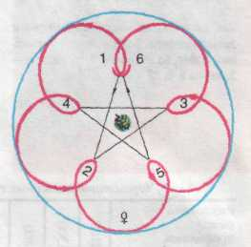
Орбита красавицы Венеры за восемь лет представляется сложной кривой с пятью петлями, приближающимися к Земле в такой же последовательности, как и пять вершин звезды, когда ее рисуют, не отрывая карандаша от бумаги (на рисунке петли пронумерованы в хронологическом порядке).

Slide 7
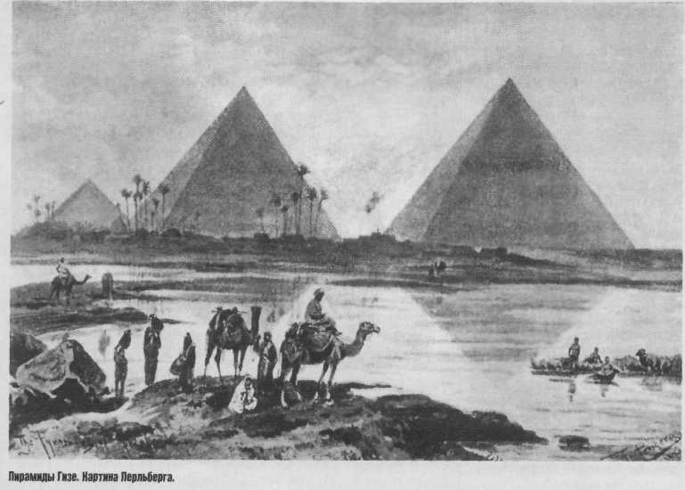
Тайны жреца Хемиуна.
Пирамида Хеопса всегда поражала людей размерами. Ныне она поражает исследователей тайнами, зашифрованными в ее пропорциях.

Slide 8
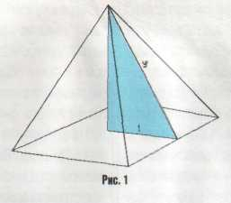
Хемиуну удалось совершить невозможное — с помощью всего двух размеров передать нам в закодированном виде с поразительной точностью значения многих вечных констант. Ключ к разгадке тайн навечно замурован в самой форме пирамиды.
Его замечательные свойства связаны с загадочным коэффициентом Золотой пропорции (обозначаемым греческой буквой «фи» — ϕ). Что это такое? Все гениальное просто! Если любой отрезок разделить на две части так, чтобы большая относилась к мень­шей так же, как весь отрезок к большей части, то это и будет коэффициент Золотого сечения, равный бесконечной дроби 1,6180339... Гипотенуза треугольника Хемиуна ровно в ϕ раз больше малого катета!

Slide 9
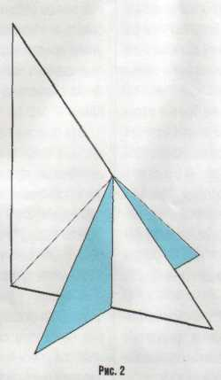
Внутри пирамиды можно построить четыре треугольника Хемиуна, указывающих на север, юг, восток и запад. Если сторону одного продлить так. Как показано на рисунке

Slide 10
Прямоугольник Фибоначчи

Slide 11
Давайте рассмотрим сначала Загадку Кроликов, о которой Фибоначчи писал и затем два варианта ее переработки, чтобы сделать более реалистической. Вам представлен ряд Чисел Фибоначчи и простое определению целого бесконечного ряда.
0, 1, 1, 2, 3, 5, 8, 13, 21, 34, 55, 89, 144, 233, 377, 610, 987 ..More..

Slide 12
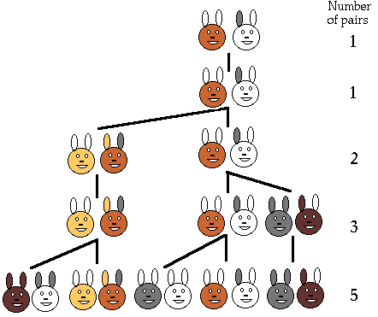
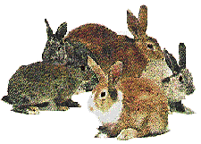
Оригинальная проблема, которую Фибоначчи исследовал (в году 1202) была о том, как быстро кролики могли размножаться при идеальных условиях.

Slide 13
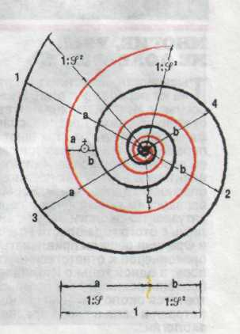
Золотое сечение и Галактика.
В рукава Галактики, входит коэффициент Золотого сечения и не как-нибудь, а так, что через пол-оборота радиус рукава изменяет­ся в ϕ раз, а за полный оборот — в ϕ², причем эти изменения не зависят от начала отсчета, поскольку спираль самоподобна и не имеет ни начала, ни конца.

Slide 14
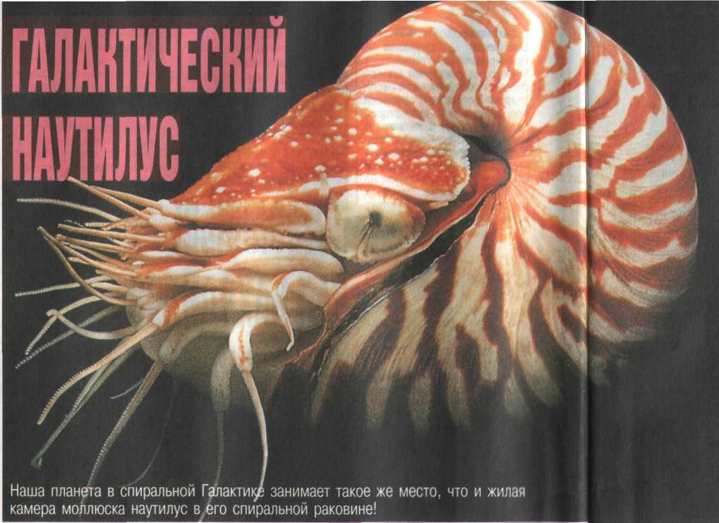

Slide 15
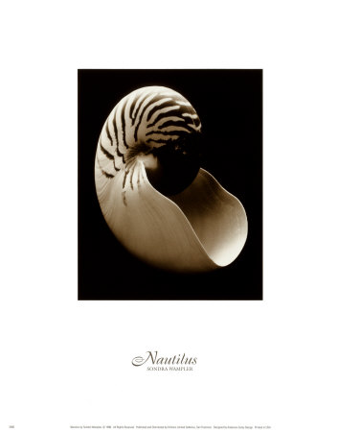
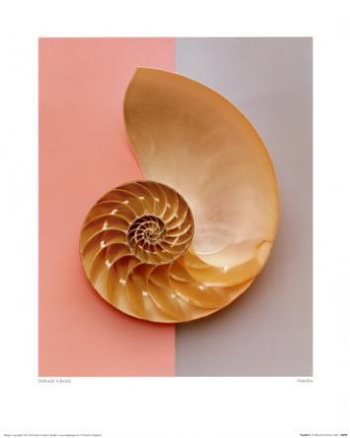
Вы видите - изображения поперечных сечений морских раковин Наутилуса. Они показывают спиральную кривую раковины и внутренних отсеков, которые животное использует для жизни и добавляет новое количество камер по мере роста. Отсеки так же обеспечивают и плавучесть моллюска в воде.

Slide 16
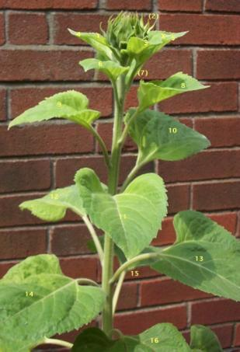
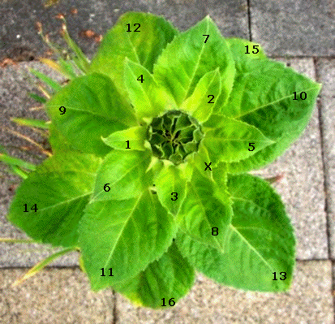
Много растение показывают Числа Фибоначчи в расположении листьев вокруг их стеблей. Если мы смотрим сверху вниз на растение, то листовая мозаика часто определяется как раз этой закономерностью, как и число поворотов в спирали листорасположения.
Число листа | Повороты по часовой стрелке
3 | 1
5 | 2
8 | 3

Slide 17
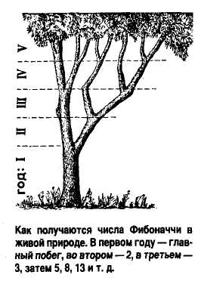
Числа Фибоначчи и через них Золотое сечение связаны с живой природой. Они часто встречаются в различных спиральных формах, которыми так богат мир растений.
Черенки листьев примыкают к стеблю по спирали, которая проходит между двумя соседними листьями: 1/3 полного оборота — у орешника, 2/5 — у дуба, 3/8 — у тополя и груши, 5/13 — у ивы (числа дроби — через одно в ряду). Чешуйки на еловой шишке, ячейки на ананасе и семена подсолнечника расположены спиралями, причем количества спиралей каждого направления тоже, как правило,— числа Фибоначчи.

Slide 18
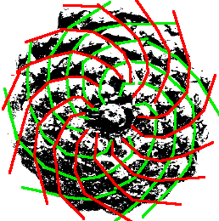
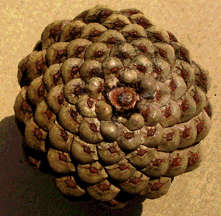
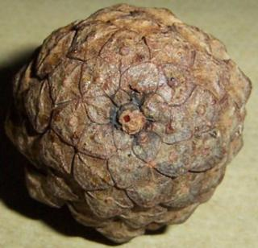
Сосновые шишки чётко показывают Спирали Fibonacci. Вот - картина обычной сосновой шишки. То место, где стробил соединяется с веткой

Slide 19
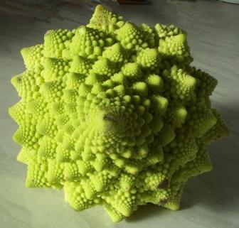
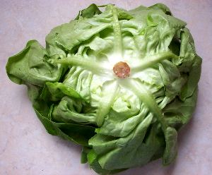
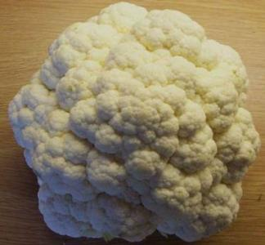
Расположение листьев и цветков в капусте так же не хаотично, а отражают Числовой ряд Фибоначчи

Slide 20
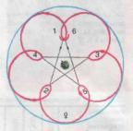
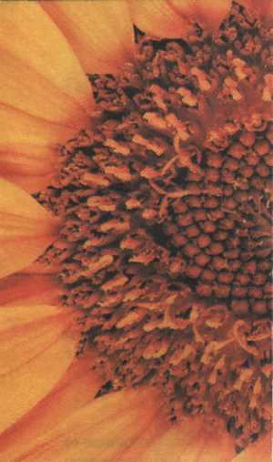
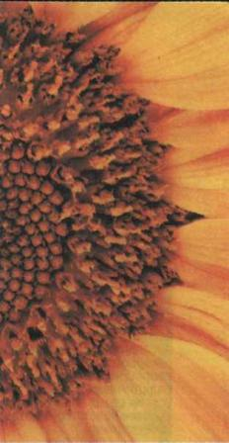
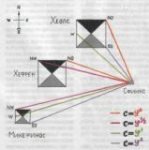
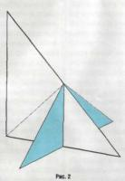
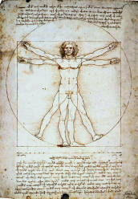
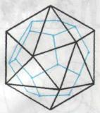
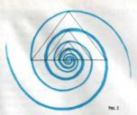
Золотое сечение ещё раз подтверждает единство «живой» и «неживой» материи.

